Slide 1


Dominando os Comandos Básicos do Linux
Bem-vindos! Nesta apresentação, vamos mergulhar no mundo dos comandos básicos do Linux, abrindo as portas para um controle mais profundo do seu sistema. Prepare-se para desvendar os segredos do terminal e dominar as ferramentas essenciais para navegar e gerenciar seu ambiente Linux com eficiência.

Slide 2
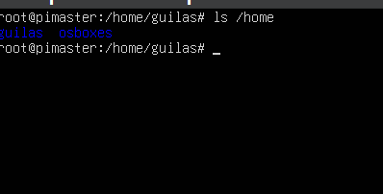
Listando Arquivos em um Diretório
O comando ls é seu aliado para listar os arquivos e diretórios dentro de um local específico. Você pode personalizar a exibição com opções como -l para informações detalhadas ou -a para mostrar arquivos ocultos.
Exemplo
Visualização
Para listar todos os arquivos no diretório /home, use o comando ls /home.

Slide 3

Sudo
O comando sudo dá acesso temporário de administrador para executar tarefas que precisam de permissões especiais. Ele pede sua senha e realiza o comando com os privilégios necessários.
O sudo é usado em comandos administrativos para proteger o sistema. Ele evita que usuários comuns alterem configurações importantes, garantindo que só pessoas autorizadas façam mudanças.
Exemplo prático em uma empresa:
Instalação do navegador Google Chrome em computadores via terminal.
O sudo garante que apenas quem tem permissão consiga instalar o programa;
Após digitar o comando, o sistema pedirá a senha do usuário autorizado, reforçando a segurança.

Slide 4
Navegando pelo Sistema de Arquivos
O sistema de arquivos do Linux é organizado em uma estrutura hierárquica, com diretórios específicos desempenhando funções importantes. Vamos explorar três diretórios chave.
/etc
/bin
/home
Armazena arquivos de configuração do sistema, como configurações de rede, serviços e permissões.
Contém comandos essenciais do sistema, disponíveis para todos os usuários.
Armazena os diretórios home dos usuários, onde cada usuário possui seu espaço para arquivos pessoais.

Slide 5
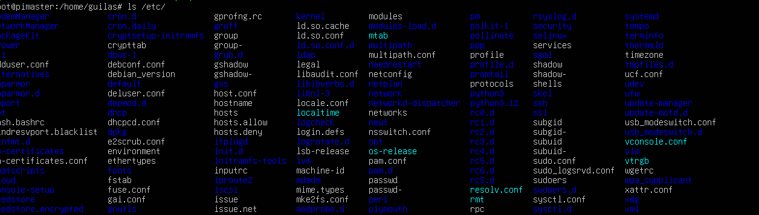

Slide 6
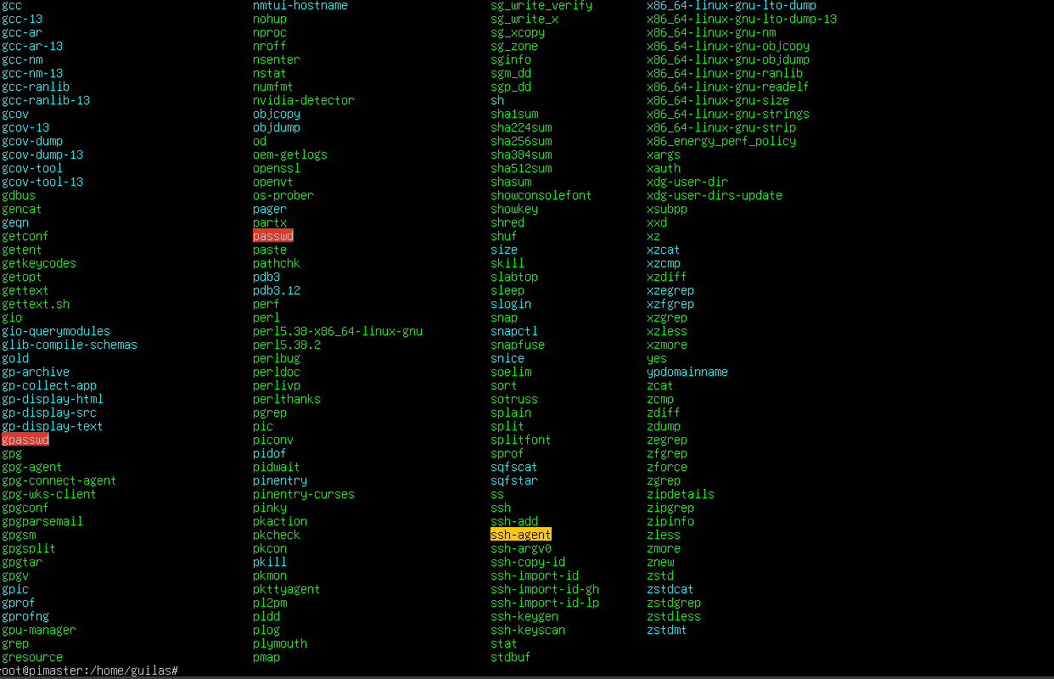


Slide 7


Procurando por Textos Específicos
O comando grep é a ferramenta ideal para encontrar um texto específico dentro de arquivos. Ele pode procurar em arquivos individuais ou em toda a estrutura de diretórios.
Exemplo
Recursivo
Para procurar a palavra “conf" dentro de todos os arquivos no diretório /etc, use grep “conf" /etc/*.
Para procurar em subdiretórios, utilize a opção -r, por exemplo: grep -r “conf" /etc/.

Slide 8
